Slide 1
РОССИЙСКИЙ
УНИВЕРСИТЕТ КООПЕРАЦИИ
возьми будущее в свои руки
РОССИЙСКИЙ УНИВЕРСИТЕТ КООПЕРАЦИИ КАК РЕСУРСНАЯ ПЛОЩАДКА
ДЛЯ ШКОЛ РОССИИ

Slide 2
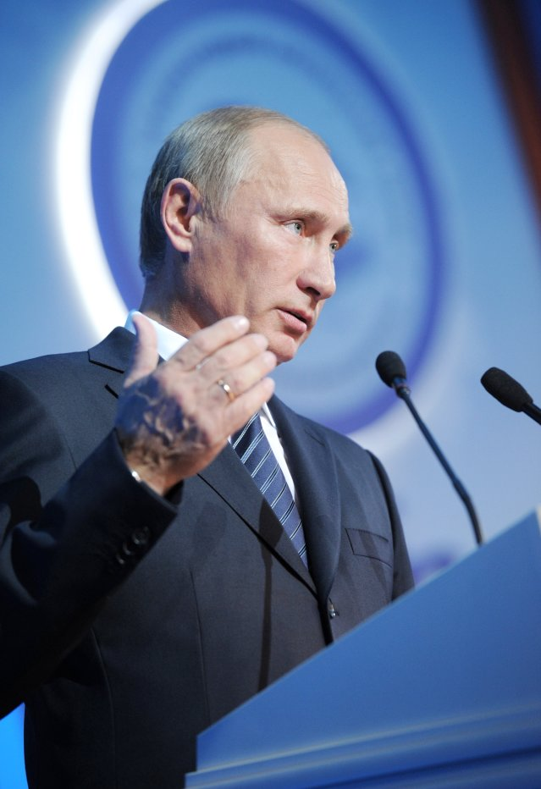
НАЦИОНАЛЬНЫЕ ЦЕЛИ И СТРАТЕГИЧЕСКИЕ ЗАДАЧИ РАЗВИТИЯ
ПРЕЗИДЕНТ РОССИЙСКОЙ ФЕДЕРАЦИИ в своем указе от 7 мая 2018 года № 204 «О национальных целях и стратегических задачах развития Российской Федерации на период до 2024 года» определил основные задачи в сфере развития образования в нашей стране
Внедрение на уровнях основного общего и среднего образования новых методов обучения и воспитания, образовательных технологий, обеспечивающих освоение обучающимися базовых навыков и умений, повышение их мотивации к обучению и вовлеченности в образовательный процесс, также обновление содержания и совершенствование методов обучения предметной области «Технология»
Формирование эффективной системы выявления, поддержки и развития способностей и талантов у детей и молодежи, основанной на принципах справедливости, всеобщности и направленной на самоопределение и профессиональную ориентацию всех обучающихся
Создание современной и безопасной цифровой образовательной среды, обеспечивающей высокое качество и доступность образования всех видов и уровней
Внедрение национальной системы профессионального роста педагогических работников, охватывающей не менее 50% учителей общеобразовательных организаций.

Slide 3
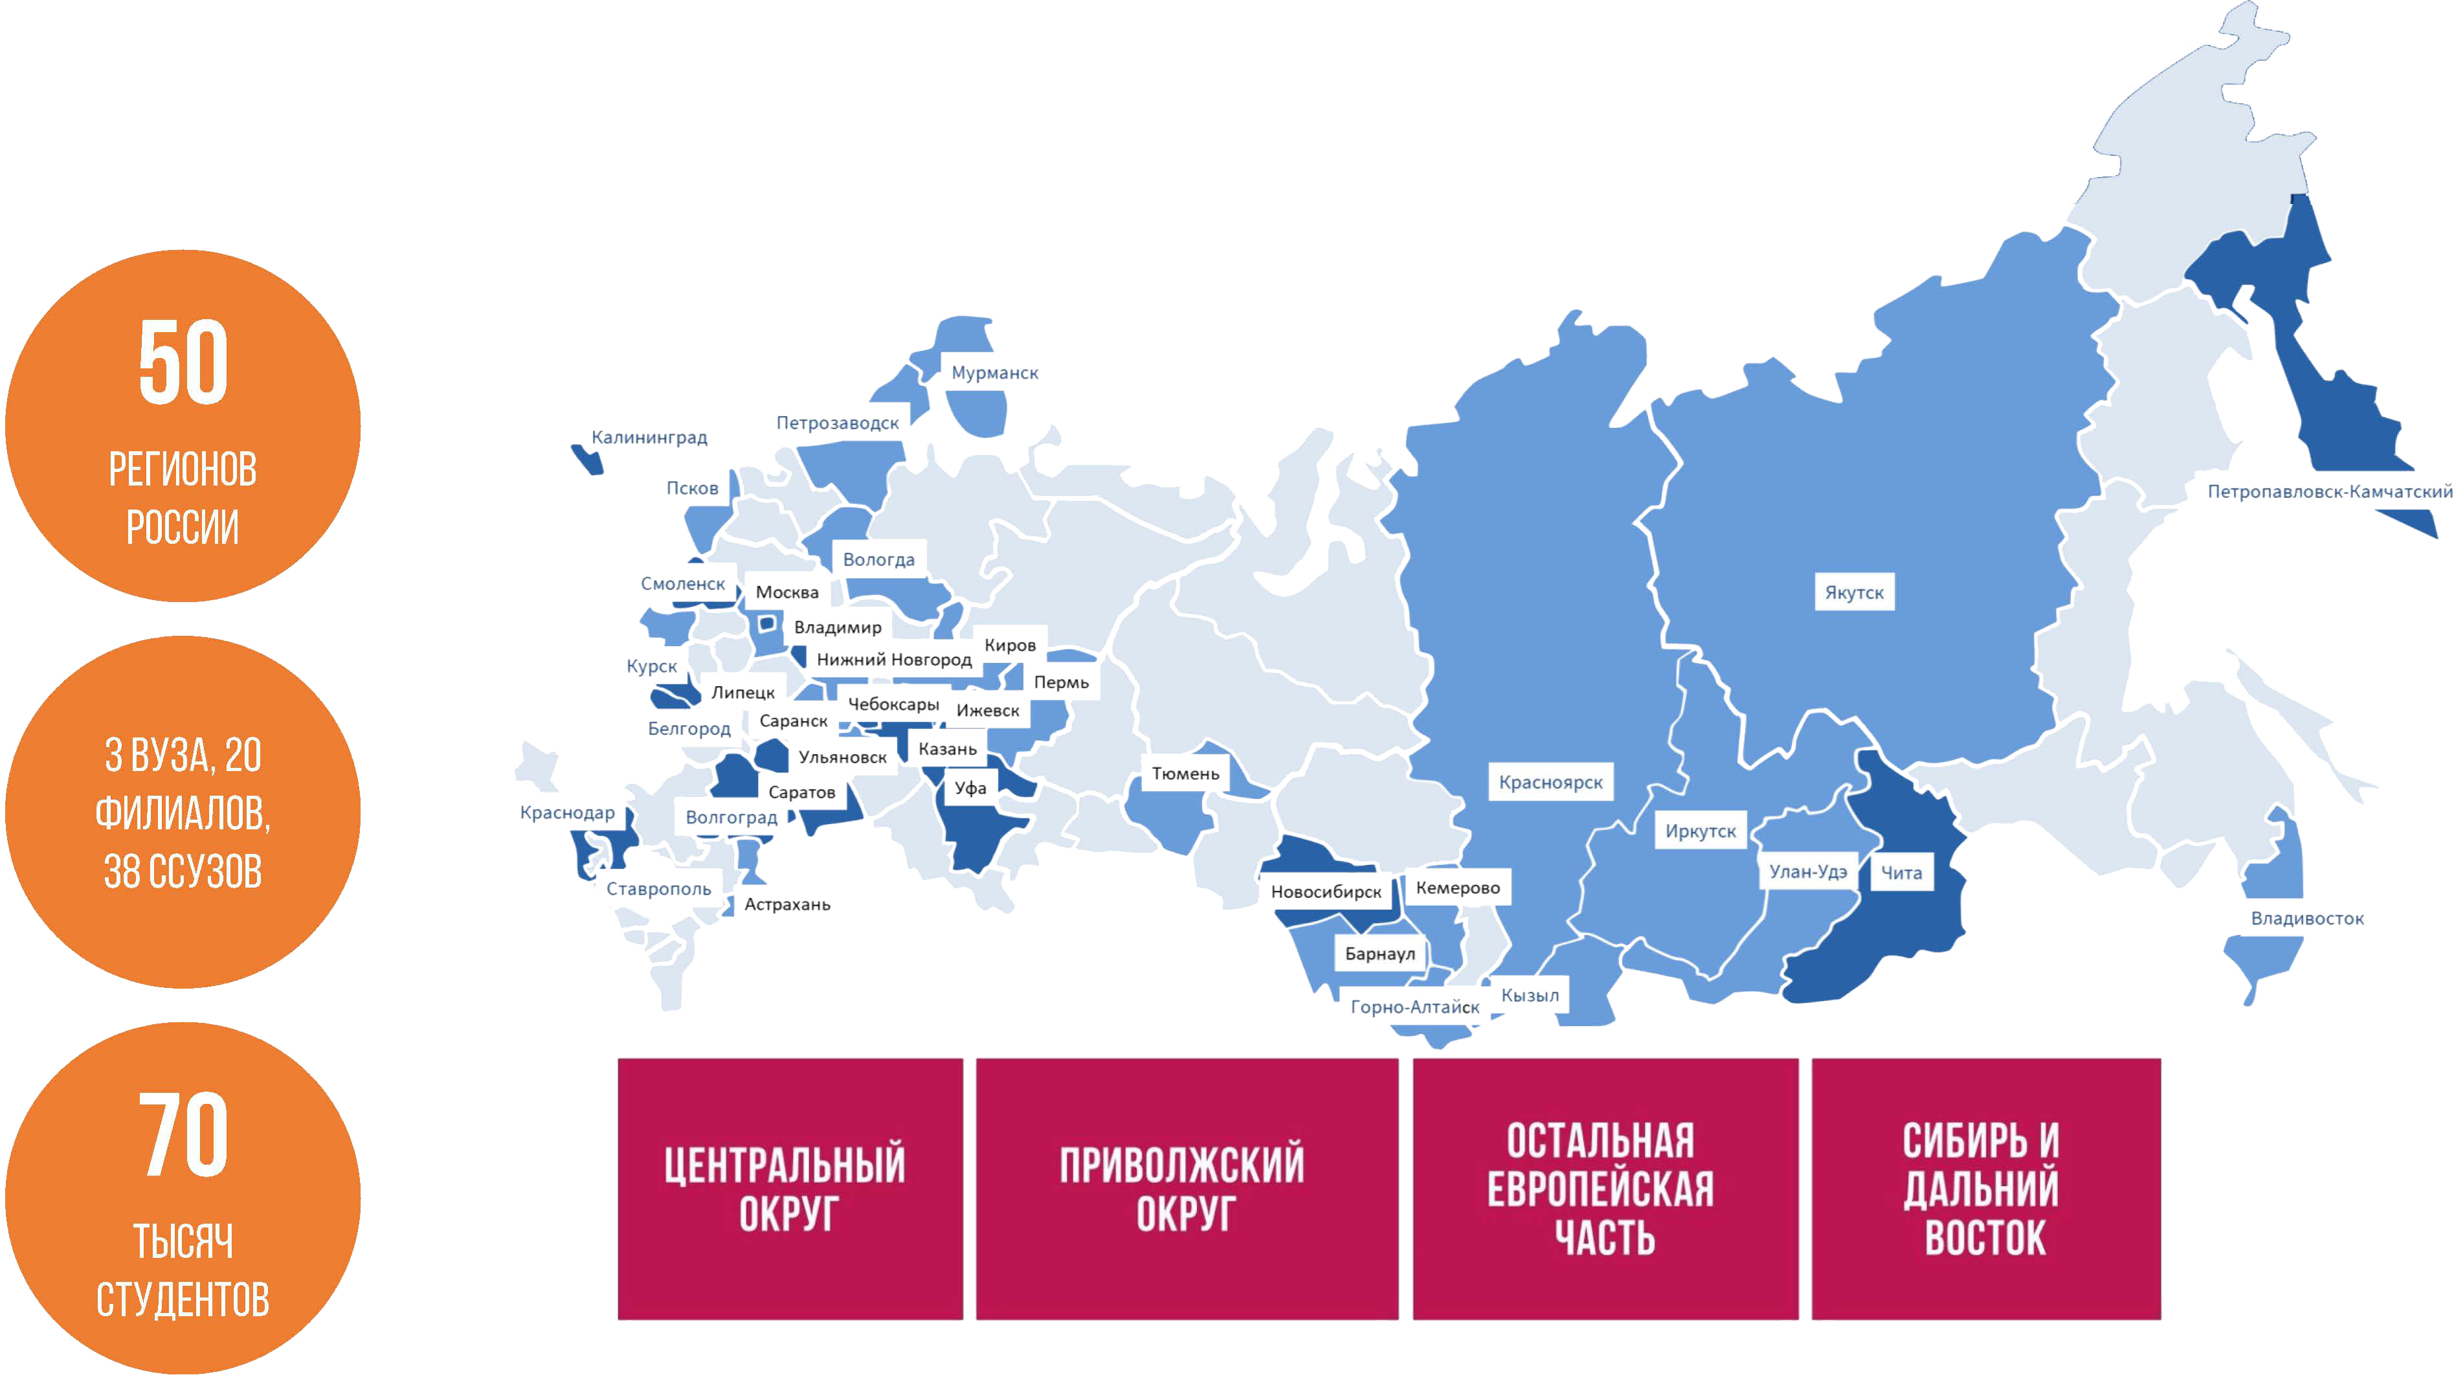
ОБЪЕДИНЕННАЯ СИСТЕМА ОБРАЗОВАНИЯ
13 образовательных организаций
6,3 тыс обучающихся СПО
8,7 тыс студентов вузов
15 образовательных организаций
9,3 тыс обучающихся СПО
10,5 тыс студентов вузов
15 образовательных организаций
10,9 тыс обучающихся СПО
5 тыс студентов вузов
17 образовательных организаций
11,4 тыс обучающихся СПО
8 тыс студентов вузов

Slide 4
ЗАДАЧИ КОТОРЫЕ ПОМОГАЕТ РЕШАТЬ КЛУБ ДИРЕКТОРОВ РУК ШКОЛАМ РОССИИ
01
ПРОФИЛЬНОЕ ОБУЧЕНИЕ (Саранск, Краснодар)
Приказ Министерства просвещения РФ от 28.08.2020 г. № 442
ВОСПИТАТЕЛЬНАЯ РАБОТА (Волгоград)
ФЗ от 31 июля 2020 г. N 304-ФЗ «О внесении изменений в ФЗ «Об образовании в Российской Федерации «по вопросам воспитания обучающихся»
НЕЙТРАЛИЗАЦИЯ НЕГАТИВНЫХ НАСТРОЕНИЙ (Ижевск)
Указ Президента РФ «Стратегия противодействия экстремизму в РФ до 2025»
ПАТРИОТИЧЕСКОЕ ВОСПИТАНИЕ – ЮНАРМИЯ (Казань)
ФЗ от 31 июля 2020 г. N 304-ФЗ «О внесении изменений в ФЗ «Об образовании в Российской Федерации «по вопросам воспитания обучающихся»
ПРОЕКТНАЯ ДЕЯТЕЛЬНОСТЬ – ВОЛОЖКА (Энгельс)
ФГОС ООО
ПРОФЕССИОНАЛЬНОЕ ОРИЕНТИРОВАНИЕ И ТРУДОУСТРОЙСТВО – JUNIORSKILLS (Казань, Камчатка) Поручение Президента РФ от 21 сентября 2015 года «Новая модель системы дополнительного образования детей»
КАЧЕСТВО И БЕЗОПАСНОСТЬ ШКОЛЬНОГО ПИТАНИЯ (Чебоксары)
ФЗ от 1 марта 2020 г. N 47-ФЗ «О внесении изменений в ФЗ «О качестве и безопасности пищевых продуктов» и статья 37 ФЗ «Об образовании в Российской Федерации»
МОЛОДЁЖНОЕ ПРЕДПРИНИМАТЕЛЬСТВО – «Школьная кооперация», социальное предпринимательство (Башкирия, Владимир)
ФГОС ООО, проектная деятельность
СОВРЕМЕННЫЕ ОБРАЗОВАТЕЛЬНЫЕ ТЕХНОЛОГИИ (Мытищи, Калининград)
ФЗ «Об образовании в Российской Федерации»
09
02
Профильное
обучение
Современные образовательные технологии
02
03
Молодёжное предприни-мательство
Воспитательная работа
08
04
ЗАДАЧИ
КЛУБА
ДТРЕКТОРОВ
05
03
Качество и безопасность школьного питания
Нейтрализация негативных настроений
06
07
07
Патриотическое воспитание
Профориентация, трудоустройство
08
04
Проектная деятельность
06
09
05

Slide 5
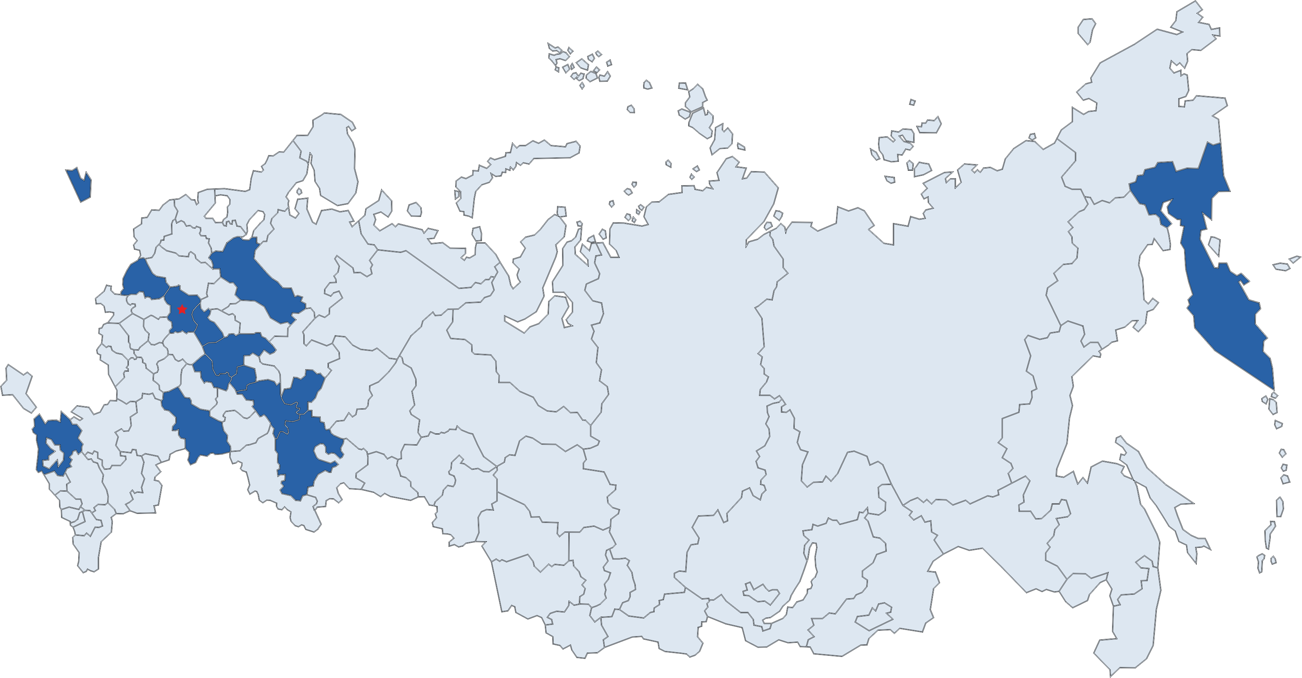
КЛУБ ДИРЕКТОРОВ ШКОЛ «КООПЕРАЦИЯ ШКОЛ РОССИИ»
ГЕОГРАФИЯ КЛУБА ДИРЕКТОРОВ
КЛУБ ДИРЕКТОРОВ ШКОЛ «КООПЕРАЦИЯ ШКОЛ РОССИИ»
Московская область
Республика Мордовия
Волгоградская область
Республика Татарстан
Чувашская республика
Саратовская область
Краснодарский край
Удмуртская республика
Калининградская область
Камчатский край
Смоленская область
Нижегородская область
Владимирская область
Республика Башкортостан
ЭТО УНИКАЛЬНЫЙ ПРОЕКТ РОССИЙСКОГО
УНИВЕРСИТЕТА КООПЕРАЦИИ
Площадка для профессионального обмена мнениями о наиболее актуальных проблемах образовательной среды и налаживания профессиональных контактов с коллегами, генерации идей, создания совместных проектов в регионах РФ
ЦЕЛЬ КЛУБА – создание платформы взаимодействия управленческих кадров в сфере общего образования, развития и поддержки перспективных кадров образовательной сферы
20 заседаний
Более 400 директоров вошли в состав Клуба
Подписано более 75 соглашений о сотрудничестве

